Slide 1

推理系统系列
推理系统架构
ZOMI

Slide 2
Talk Overview
推理系统介绍
推理系统与推理引擎区别
推理工作流程
推理系统架构
推理引擎架构
模型小型化
NAS神经网络搜索
CNN小型化结构
Transform小型化结构
离线优化压缩
低比特量化
二值化网络
模型模型剪枝
模型模型蒸馏
部署和运行优化
图转换优化（算子融合/重排/替换）
并发执行与内存分配
动态batch与bin Packing

Slide 3
Talk Overview
推理系统架构
Infer, Deploy, Serve – 推理、部署、服务化
Architecture of Inference System – 推理系统的整体架构
Life Time of Model – 模型生命周期管理

Slide 4
深度学习模型的生命周期
Notes:
https://ucbrise.github.io/cs294-rise-fa16/prediction_serving.html

Slide 5
深度学习模型的生命周期
训练任务：数据中心中更像是传统的批处理任务，需要执行数小时，数天才能完成，其一般配置较大的批尺寸追求较大的吞吐，将模型训练达到指定的准确度或错误率。
推理任务：执行 7 X 24 的服务，其常常受到响应延迟的约束，配置的批尺寸更小，模型已经稳定一般不再被训练。

Slide 6
AI 部署 Question?
AI 应用部署需要考虑哪些方面？
成本控制
模型泛化
快速迭代
深度学习应用长尾效应
持续提升AI模型能力

Slide 7
推理、部署、 服务化

Slide 8

Question?
什么是模型推理？什么是推理服务化？
有哪些常见的推理服务框架？Triton是什么？

Slide 9
概念澄清
推理（Inference）
对于训练（Training）而言的推理，即模型前向计算，也就是对于给出的输入数据计算得到模型的输出结果；相对预测（Prediction）的推理，是统计学领域的范畴。
部署（Deployment）
训练得到的模型主要目的还是为了更有效地解决实际中的问题，因此部署是一个非常重要的阶段。模型部署的课题也非常多，包括但不仅限于：移植、压缩、加速等。
服务化（Serving）
模型的部署方式是多样的：封装成一个SDK，集成到APP或者服务中；封装成一个web服务，对外暴露接口（HTTP(S)，RPC等协议）。

Slide 10
TF Serving
Google 早在 2016 年就针对 TensorFlow 推出了服务化框架 TensorFlow Serving，能够把 TensorFlow 模型以 web 服务的方式对外暴露接口，通过网络请求方式接受来自客户端（Client）的请求数据，计算得到前向推理结果并返回。

Slide 11
常见的服务化框架
服务框架 | 支持的模型 | 开源仓库地址 | 开源时间
TensorFlow Serving | TensorFlow | https://github.com/tensorflow/serving | 2016
TorchServe | PyTorch | https://github.com/pytorch/serve | 2020
Triton | TensorFlow/PyTorch等 | https://github.com/triton-inference-server/server | 2018
BentoML | TensorFlow/PyTorch等 | https://github.com/bentoml/BentoML | 2019
Kubeflow | TensorFlow/PyTorch等 | https://github.com/kubeflow/kfserving | 2019
Seldon Core | TensorFlow/PyTorch等 | https://github.com/SeldonIO/seldon-core | 2018

Slide 12
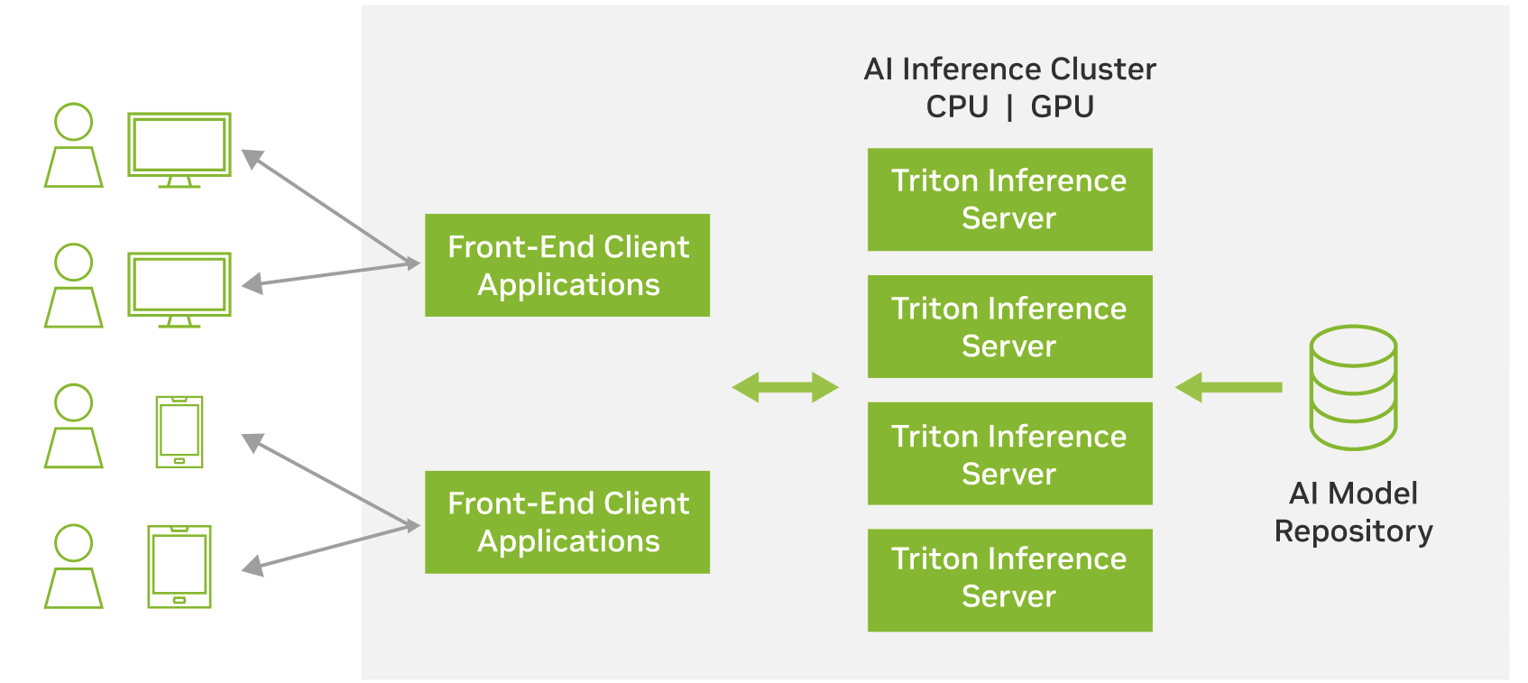
Triton
Triton推理服务器 (NVIDIA Triton Inference Server) 是英伟达等公司推出的开源推理框架，为用户提供部署在云和边缘推理上的解决方案。

Slide 13
Triton 接入层
Triton 支持 HTTP/REST 和 GRPC 协议。其实除此之外，Triton 还支持共享内存（Shared Memory）的 IPC（Inter-Process Communication）通信机制。

Slide 14
Triton 模型仓库
模型仓库可以是本地的持久化存储介质（磁盘），也可以接入 Google Cloud Platform 或者 AWS S3 模型仓库。Triton的模型仓库支持多模型、也支持模型编排。

Slide 15
Triton 模型预编排
Pre-Model Scheduler Queues，核心工作是模型编排：通过解析请求的URL，从模型仓库查询到编排信息，执行模型编排。

Slide 16
Triton 推理引擎
Triton 支持 TensorFlow, TensorRT, PyTorch, ONNX Runtime 推理引擎，Triton统一称为“Backend”。在 Triton 开始启动时，模型仓库中的模型就已经被加载到内存或者显存上了，然后服务调起推理引擎执行实际的计算。

Slide 17
Triton 返回与监控
Inference Response 为结果返回，即把最终结果返回给客户端。
Status/Health Metrics Export 是 Triton 支持接入 Prometheus 监控的接口。

Slide 18
基于 Triton 集成推理引擎
网络请求和模型编排等相关的功能，Triton服务已经集成好了，Backend只需要关心模型的加载（Load）、前向推理计算（Forward）和卸载（Unload），以及配置文件校验。

Slide 19
模型生命周期 管理

Slide 20
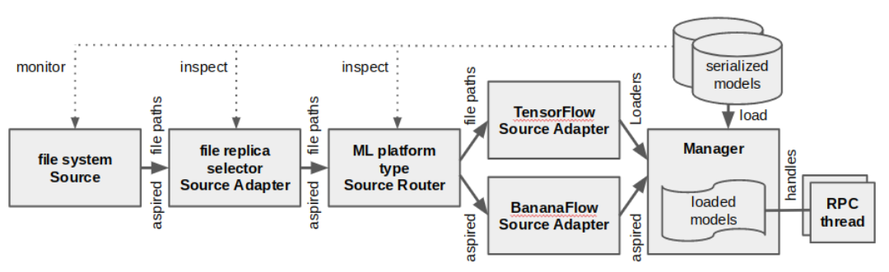
模型版本管理
需要模型版本管理的原因
每隔一段时间训练出的新版本模型替换线上模型，但是可能存在缺陷
如果新版本模型发现缺陷需要回滚
模型生命周期管理
金丝雀(Canary)策略
回滚(Rollback)策略
模型生命周期管理工作流实例
TensorFlow Serving: Flexible, High-Performance ML Serving

Slide 21
金丝雀 Canary 策略
金丝雀策略
当获得一个新模型版本，当前服务模型成为 second-newest，用户可以选择同时保持这两个版本
将所有推理请求流量发送到当前两个版本，比较它们的效果
一旦对最新版本达标，用户就可以切换到仅该版本
方法需要更多的高峰资源，避免将用户暴露于缺陷模型
TensorFlow Serving: Flexible, High-Performance ML Serving
Notes:
https://arxiv.org/pdf/1712.06139.pdf

Slide 22
回滚 Rollback 策略
回滚策略
如果在当前的主要服务版本上检测到缺陷，则用户可以请求切换到特定的较旧版本
卸载和装载的顺序应该是可配置的
当问题解决并且获取到新的安全版本模型时，从而结束回滚
TensorFlow Serving: Flexible, High-Performance ML Serving
Notes:
https://arxiv.org/pdf/1712.06139.pdf

Slide 23
参考文献
Deep Learning Inference in Facebook Data Centers: Characterization, Performance Optimizations and Hardware Implications
Clipper: A Low-Latency Online Prediction Serving System
TFX: A TensorFlow-Based Production-Scale Machine Learning Platform
TensorFlow-Serving: Flexible, High-Performance ML Serving
Optimal Aggregation Policy for Reducing Tail Latency of Web Search
A Survey of Model Compression and Acceleration for Deep Neural Networks
CSE 599W: System for ML - Model Serving
https://developer.nvidia.com/deep-learning-performance-training-inference
DEEP COMPRESSION: COMPRESSING DEEP NEURAL NETWORKS WITH PRUNING, TRAINED QUANTIZATION AND HUFFMAN CODING
Learning both Weights and Connections for Efficient Neural Networks
DEEP LEARNING DEPLOYMENT WITH NVIDIA TENSORRT
Halide: A Language and Compiler for Optimizing Parallelism,Locality, and Recomputation in Image Processing Pipelines
TVM: An Automated End-to-End Optimizing Compiler for Deep Learning
8-bit Inference with TensorRT
https://github.com/microsoft/AI-System
模型推理服务化之Triton：如何基于Triton开发自己的推理引擎？ https://zhuanlan.zhihu.com/p/354058294

Slide 24
Notes:
24

